Slide 1

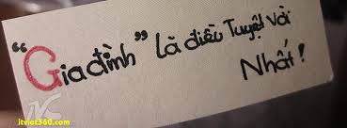


Slide 2

Bài 3: Văn bản: CA DAO - DÂN CA NHỮNG CÂU HÁT VỀ TÌNH CẢM GIA ĐÌNH (bài ca dao 1 và 4)

Slide 3
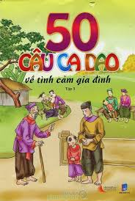


Slide 4

I. Đọc, tìm hiểu chung
Ca dao, dân ca là những bài thơ, bài hát trữ tình dân gian .
- Dân ca: là những sáng tác kết hợp lời và nhạc (những câu hát dân gian trong diễn xướng).
- Ca dao: là lời thơ của dân ca.
1. Khái niệm ca dao, dân ca

Slide 5
Nội dung ca dao, dân ca
- Rất phong phú, diễn tả
đời sống nội tâm, tư tưởng, tình cảm của nhân dân.
Nhân vật trữ tình trong ca dao – dân ca:
người mẹ, người vợ, người chồng, người con,...trong gia đình; chàng trai, cô gái trong quan hệ tình bạn, tình yêu; người dân thường, người thợ, người phụ nữ,...trong quan hệ xã hội .”
Nghệ thuật ca dao, dân ca
- Hình thức: thơ ngắn gọn, sử dụng thể thơ lục bát hoặc lục bát biến thể.
- Kết cấu có hiện tượng trùng lặp kiểu kết cấu toàn bài, kết cấu trong từng dòng, kết cấu hình ảnh…
- Hình ảnh: ngôn ngữ mộc mạc giản dị, chân thực, hồn nhiên, gợi cảm.

Slide 6
Bài ca dao: Lên chùa bẻ một cành sen Lên chùa bẻ một cành sen
Ăn cơm bằng đèn, đi cấy sáng trăng Ba cô có hẹn cùng chăng? Thắp đèn ta sẽ chơi trăng ngoài thềm Cầu cho trong ấm ngoài êm.
Bài dân ca: Đi Cấy (Dân Ca Thanh Hóa)
Lên chùa bẻ một cành sen .Lên chùa bẻ một cành sen. Ăn cơm bằng đèn đi cấy sáng trăng. Ba bốn cô có hẹn cùng chăng có bạn cùng trăng.Thắp đèn ta sẽ chơi chăng ngoài thềm chơi chăng ngoài thềm ý rằng cầu cho. Cầu cho trong ấm , êm êm lại ngoài êm.

Slide 7
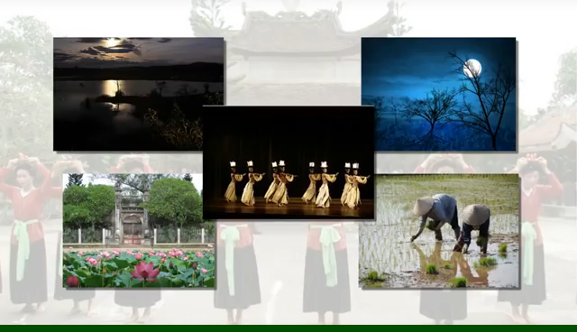
Trong thực tế, ca dao không tách khỏi dân ca

Slide 8
Kể tên những làn điệu dân ca mà em biết?
- Quan họ Bắc Ninh
- Ca Huế
Chèo Thái Bình
Hát xoan Phú Thọ
Ví dặm Nghệ Tĩnh
...

Slide 9
I. Đọc, tìm hiểu chung
2. Đọc, tìm hiểu chú thích
3. PTBĐ
- Biểu cảm
4. Chủ đề:
- Tình cảm gia đình
1. Khái niệm ca dao, dân ca

Slide 10
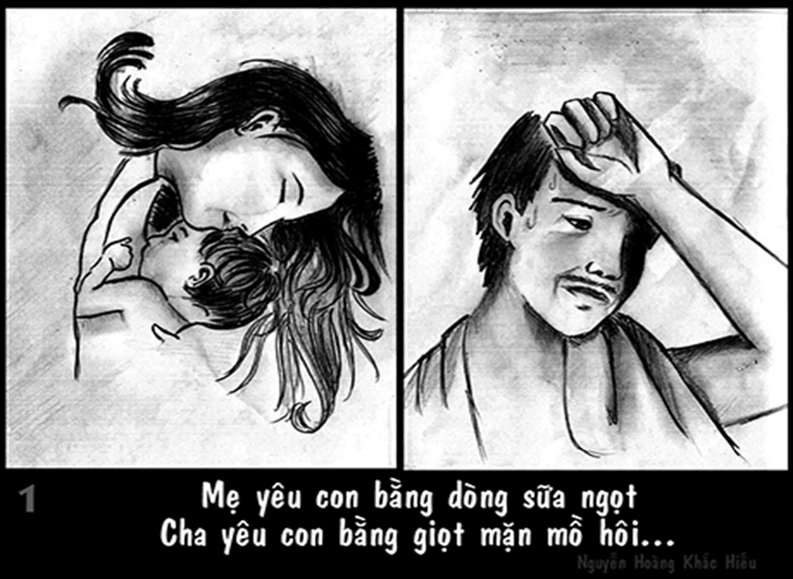
II. Đọc, tìm hiểu văn bản
Bài ca dao số 1:
Công cha như núi ngất trời
Nghĩa mẹ như nước ở ngoài biển Đông
Núi cao biển rộng mênh mông
Cù lao chín chữ ghi lòng con ơi !

Slide 11
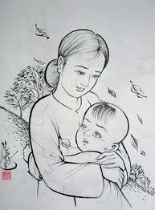
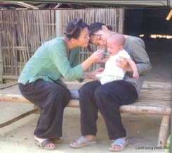
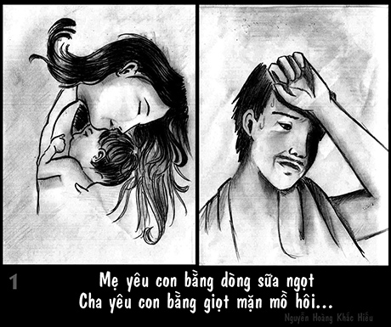

Slide 12
THẢO LUẬN NHÓM
6
9
1
8
10
7
5
3 phút
4
HẾT
GIỜ
2
3
+ Yêu cầu:
Trả lời câu hỏi và hoàn thành vào phiếu bài tập
TG: 3 phút
+ Câu hỏi:
Bài ca dao đã sử dụng biện pháp nghệ thuật nào? Tìm và chỉ rõ tác dụng của các biện pháp nghệ thuật đó?
Tên biện pháp nghệ thuật | Hình ảnh cụ thể | Tác dụng
Notes:
12

Slide 13
KẾT QUẢ THẢO LUẬN
Tên biện pháp nghệ thuật | Hình ảnh cụ thể | Tác dụng
hình dung rõ công lao to lớn, tình yêu thương bao la của cha mẹ với con cái
“công cha- núi
ngất trời”
“nghĩa mẹ - nước ngoài biển Đông”
Phép
So sánh
Phép Điệp từ
- Nhấn mạnh đức hi sinh, sự gian lao vất vả của cha mẹ với con cái.
Núi- biển
Từ láy
- Gợi công lao bao la, trời biển của cha mẹ.
Mênh mông

Slide 14
- Nêu cảm nhận của em về hình ảnh so sánh “công cha- núi ngất trời”; “nghĩa mẹ với nước ngoài biển Đông”
So sánh cái trừu tượng với cái cụ thể

Slide 15

II. Đọc, tìm hiểu văn bản
Bài ca dao 1:
- Là lời của mẹ nói với con về công cha, nghĩa cha mẹ
Hình thức: lời ru (gần gũi, thiêng liêng)
Nghệ thuật: so sánh, từ láy, điệp ngữ
-> Nhắc nhở con cái về bổn phận làm con, luôn ghi nhớ công ơn sâu nặng của cha mẹ.

Slide 16
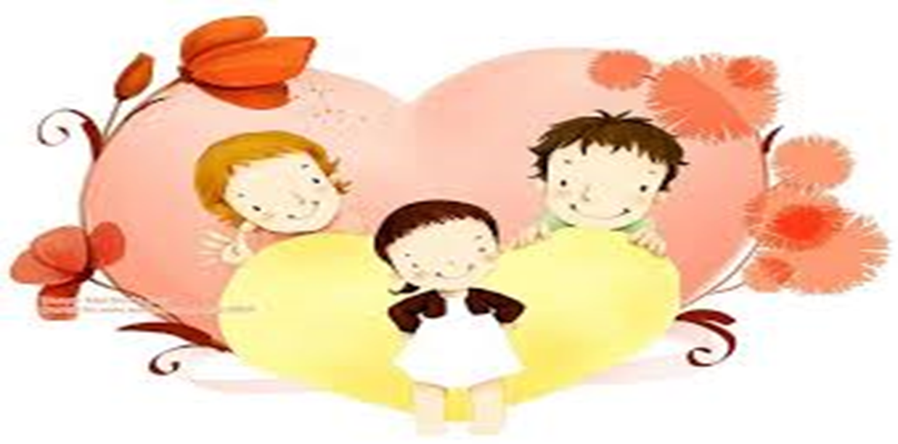
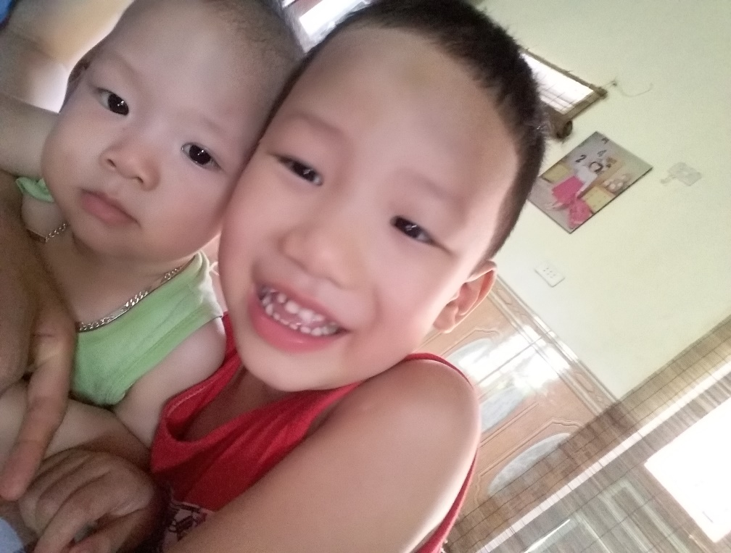
II. Đọc, tìm hiểu văn bản
Bài ca dao 4:
Anh em nào phải người xa
Cùng chung bác mẹ một nhà cùng thân
Yêu nhau như thể tay chân
Anh em hoà thuận hai thân vui vầy.

Slide 17
Lời ca trong bài ca dao là lời của ai nói với ai?
Lời của ông bà, cha mẹ nói với con cháu về tình cảm anh em trong gia đình.

Slide 18
? Nghệ thuật được sử dụng trong câu
"Yêu nhau như thể tay chân"
Nghệ thuật : So sánh

Slide 19
Trao đổi trong bàn
Cách so sánh này có gì giống với cách so sánh trong bài ca dao 1?
-> So sánh: lấy cái trừu tượng so sánh với cái cụ thể

Slide 20
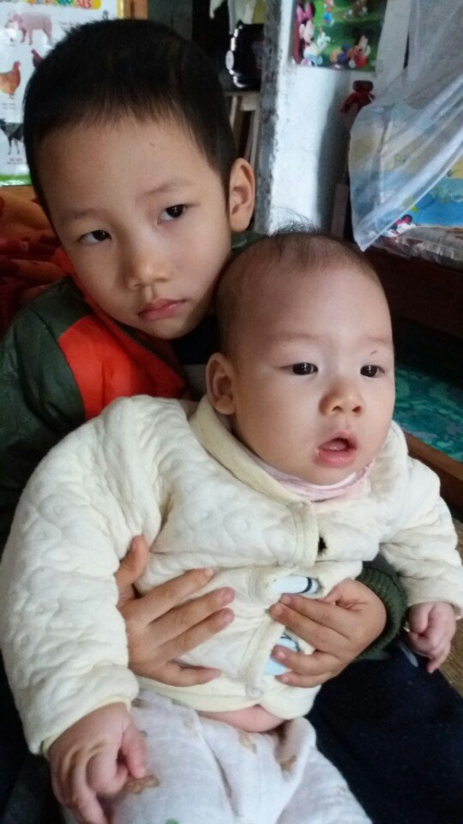
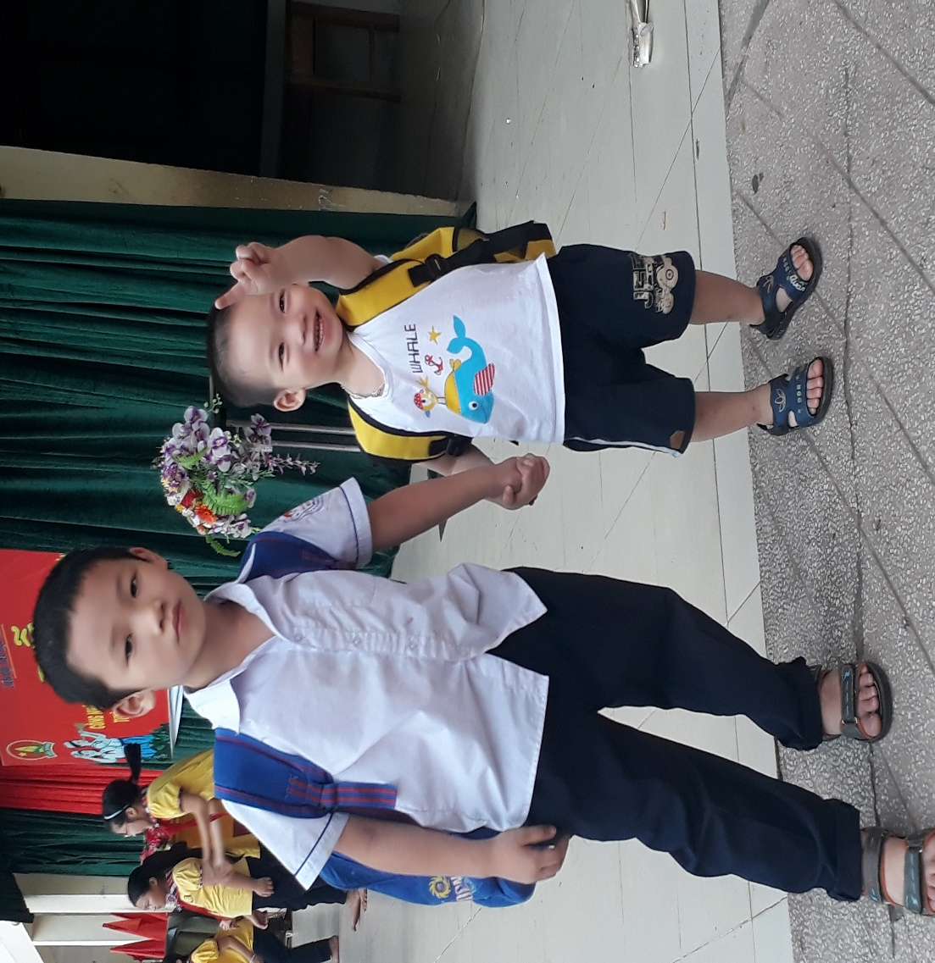
II. Đọc, tìm hiểu văn bản
Bài ca dao 4:
- Lời của ông bà, cha mẹ nói với con cháu về tình cảm anh em trong gia đình.
- Nghệ thuật : so sánh, đối lập
-> Đề cao tình anh em, nhắn nhủ anh em phải biết yêu thương đoàn kết để cha mẹ vui lòng.

Slide 21
- Anh em như thể chân tay
Rách lành đùm bọc, dở hay đỡ đần.
- Khôn ngoan đá đáp người ngoài
Gà cùng một mẹ chớ hoài đá nhau.
Em hãy kể thêm một số bài ca dao khác nói về tình anh em?
- Chị em như chuối nhiều tàu
Tấm lành che tấm rách, đừng nói nhau nặng lời.
…

Slide 22

Một số biện pháp nghệ thuật tiêu biểu và nội dung ý nghĩa được dùng trong các bài ca dao
Trao đổi cặp

Slide 23
III. TỔNG KẾT
1. Nghệ thuật:
- Các bài ca dao làm theo thể thơ lục bát, âm điệu tâm tình, nhắn nhủ.
- Sử dụng các hình ảnh so sánh truyền thống quen thuộc, giàu tính biểu cảm .
2. Nội dung:
- Các bài ca đều diễn tả tình cảm gia đình rất sâu sắc, thiêng liêng, đầy yêu thương của người Việt Nam.

Slide 24

Hoạt động luyện tập - vận dụng

Slide 25
Bài 1: Chọn đáp án đúng:
1. Bài ca dao 1 nhắn nhủ điều gì?
A. Cha mẹ phải có trách nhiệm với con cái.
B. Cha mẹ phải yêu thương, chăm sóc và dạy dỗ con cái
C. Con cái phải ghi nhớ công lao sâu nặng của cha mẹ
D. Cả 3 ý trên
2. Bài ca dao thứ 4 nêu lên đạo lí sống tốt đẹp nào trong gia đình?
A. Anh em trong gia đình phải luôn yêu thương đoàn kết lẫn nhau.
B. Mọi người trong một nước phải luôn đoàn kết với nhau.
C. Con cái trong gia đình luôn phải yêu thương, kính trọng
cha mẹ
D. Cha mẹ phải có trách nhiệm với con cái
D
A

Slide 26
2. Trò chơi: “Đối đáp”
Yêu cầu:
Mỗi dãy là một đội. TG: 1 phút.
Mỗi đội lần lượt đọc các bài ca dao
khác có nội dung nói về “Công cha- nghĩa mẹ”?

Slide 27
Hoạt động luyện tập - vận dụng
- Nuôi con mẹ héo vóc hình
Cạn bầu sữa ngọt mà tình không vơi.
- Lên non mới biết non cao
Nuôi con mới biết công lao mẫu từ.
- Ngày nào em bé cỏn con
Bây giờ em đã lớn khôn thế này.
Cơm cha, áo mẹ, chữ thầy
Nghĩ sao cho bỏ những ngày ước ao.
Đói lòng ăn hột chà là
Để cơm nuôi mẹ, mẹ già yếu răng
- Chim trời ai dễ đếm lông
Nuôi con ai dễ kể công tháng ngày
...

Slide 28

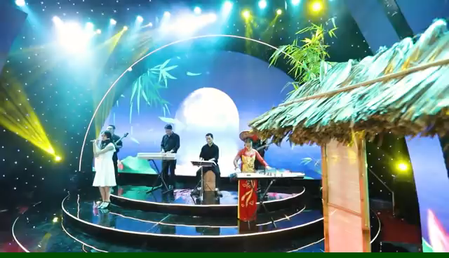
Quà tặng cuộc sống

Slide 29

Hướng dẫn học – tìm tòi bài:
học.
1.
1. Học thuộc các bài ca dao đã học, tự đọc bài số 2 và 3
2. Sưu tầm các bài ca dao cùng chủ đề gia đình.
3. Soạn bài ca dao về quê hương đất nước, tìm các bài ca dao về quê hương đất nước
Häc thuéc c¸c bµi ca dao ®· häc.
2.S­u tÇm c¸c bµi ca dao cïng hÖ thèng.
3.So¹n bµi Ca dao vÒ quª h­¬ng ®Êt n­íc

